Slide 1



ÂM NHẠC
KHỞI ĐỘNG

Slide 2





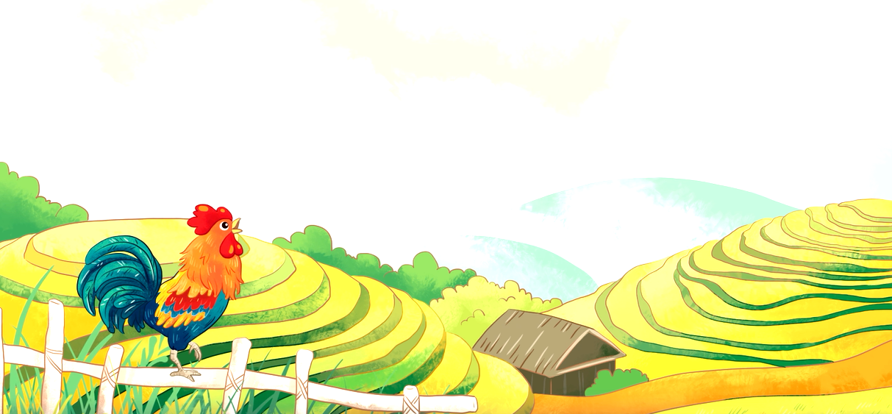




Nhìn tranh đoán tên bài hát?

